Slide 1
MIT-BIH ArrhyThmia Dataset을 활용한 심장질환 분류모델

Slide 2
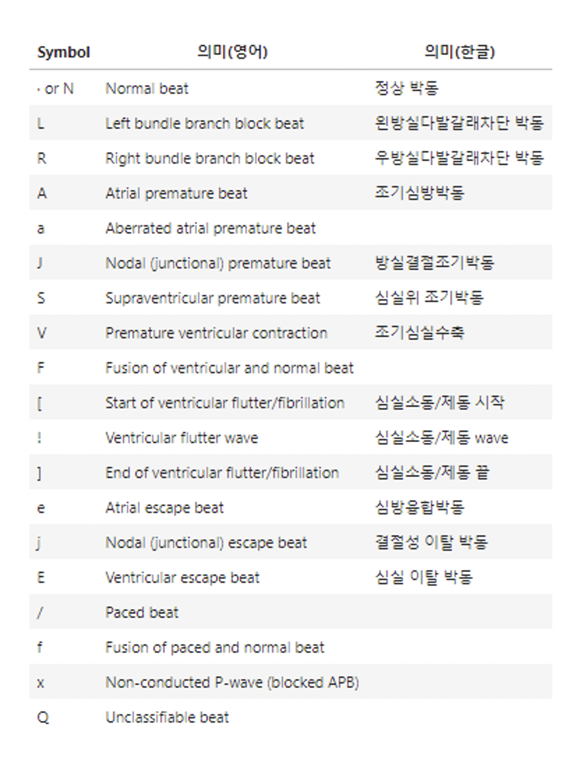
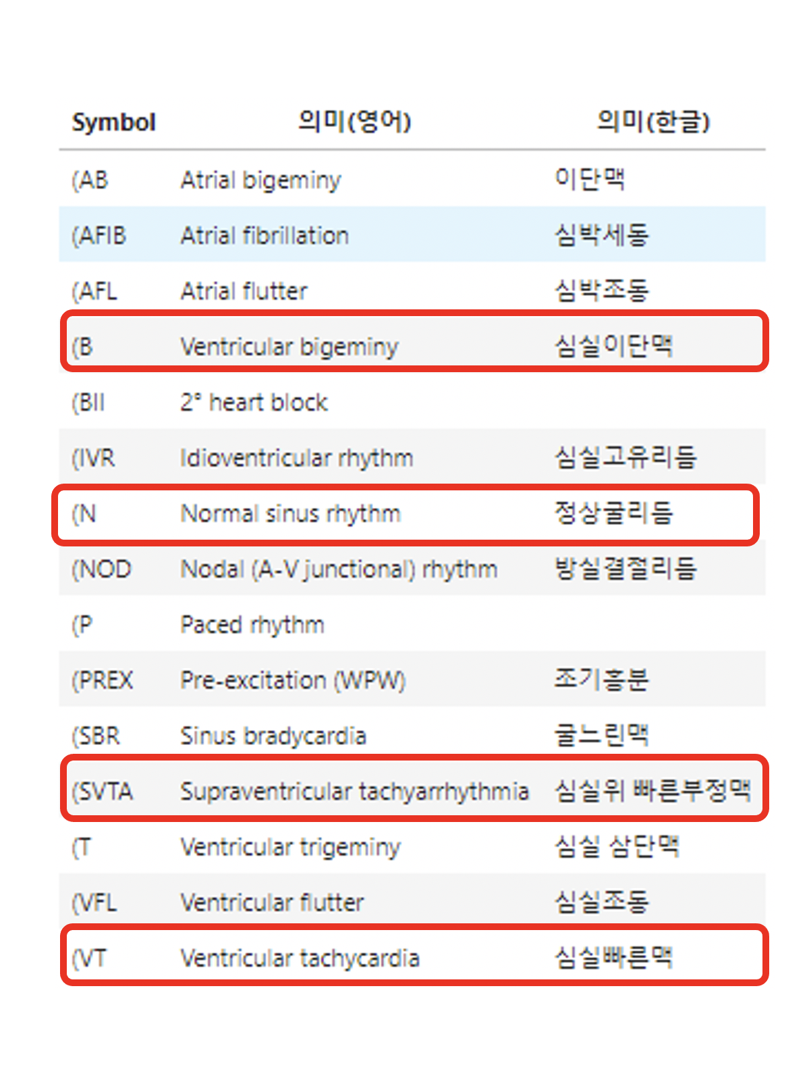

Beat Type
Rhythm Type

Slide 3
Mission
MIT-BIH 부정맥 데이터 셋 분석 -> 구조 익히기
Beat Type Super Class Classifier 개발
ML/DL 모델 자유롭게 적용
단, 모델 적용의 근거가 분명해야 함
4가지 Rhythm Type Classifier 개발
4가지 Rhythm Type 증상에 대한 특성 분석
특성에 맞는 Feature 추출
분류에 적합한 모델 적용 및 개발
성능평가
Confusion Matrix를 활용하여 각 증상 별 분류 결과 분석

Slide 4
